Slide 1



SVM las librerias necesarias para clasificación binaria
Python
Scikit-Learn
Matplotlib.pyplot

Slide 2
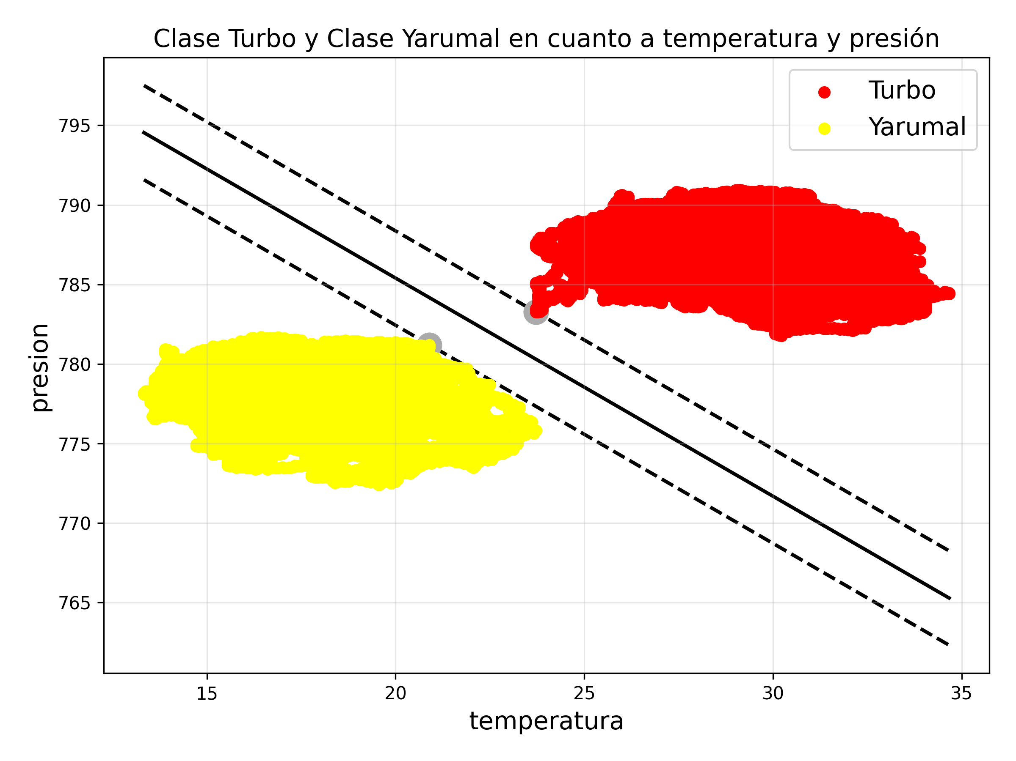
Predicción con Máquinas de soporte Vectorial

